Slide 1
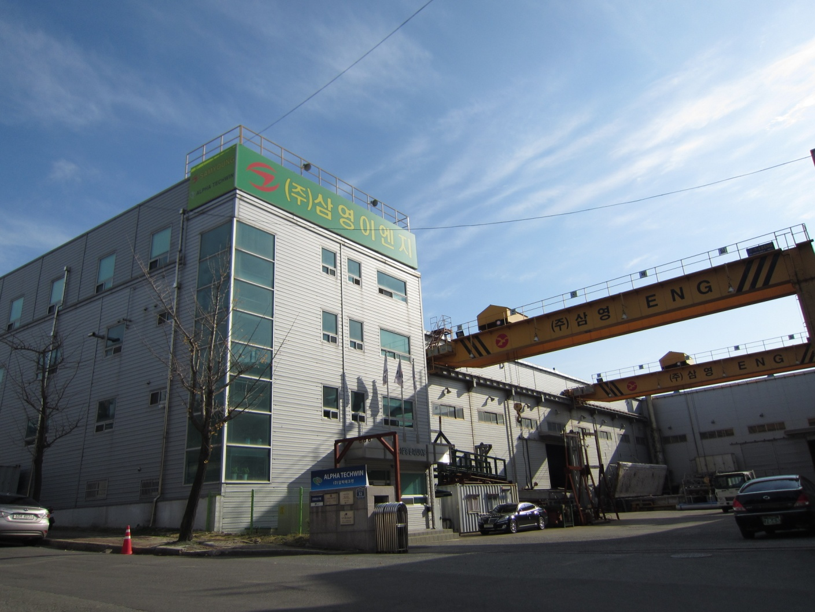
플랜트 열처리-가스열처리
주식회사 삼영이엔지 또 하나의 자랑거리가
가스열처리입니다.
지난 1999년부터 국내,국외 대형 가스열처리를 수행해 오고 있습니다.

Slide 2
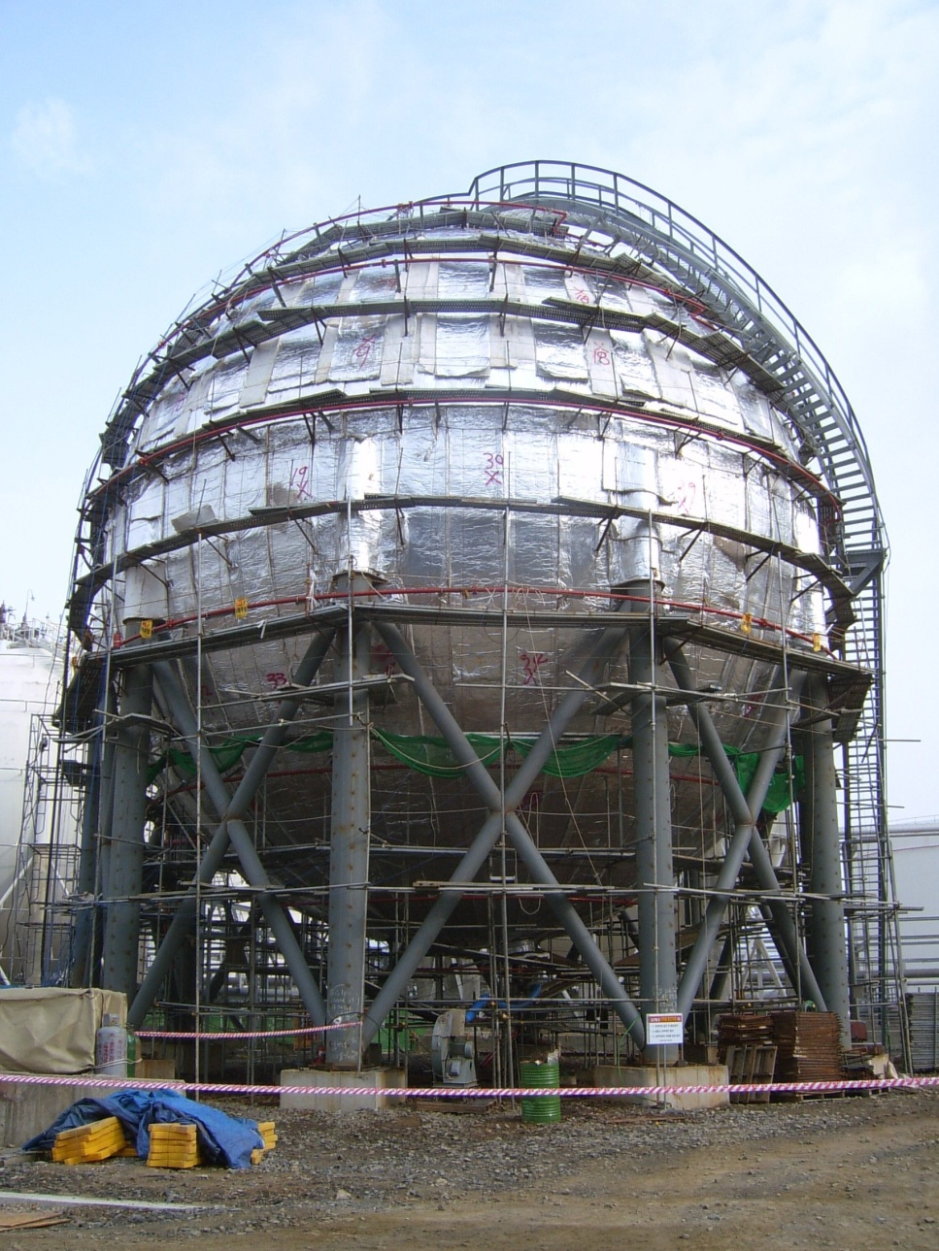
플랜트 열처리-가스열처리
구형탱크(볼탱크) 열처리 보온장면.

Slide 3
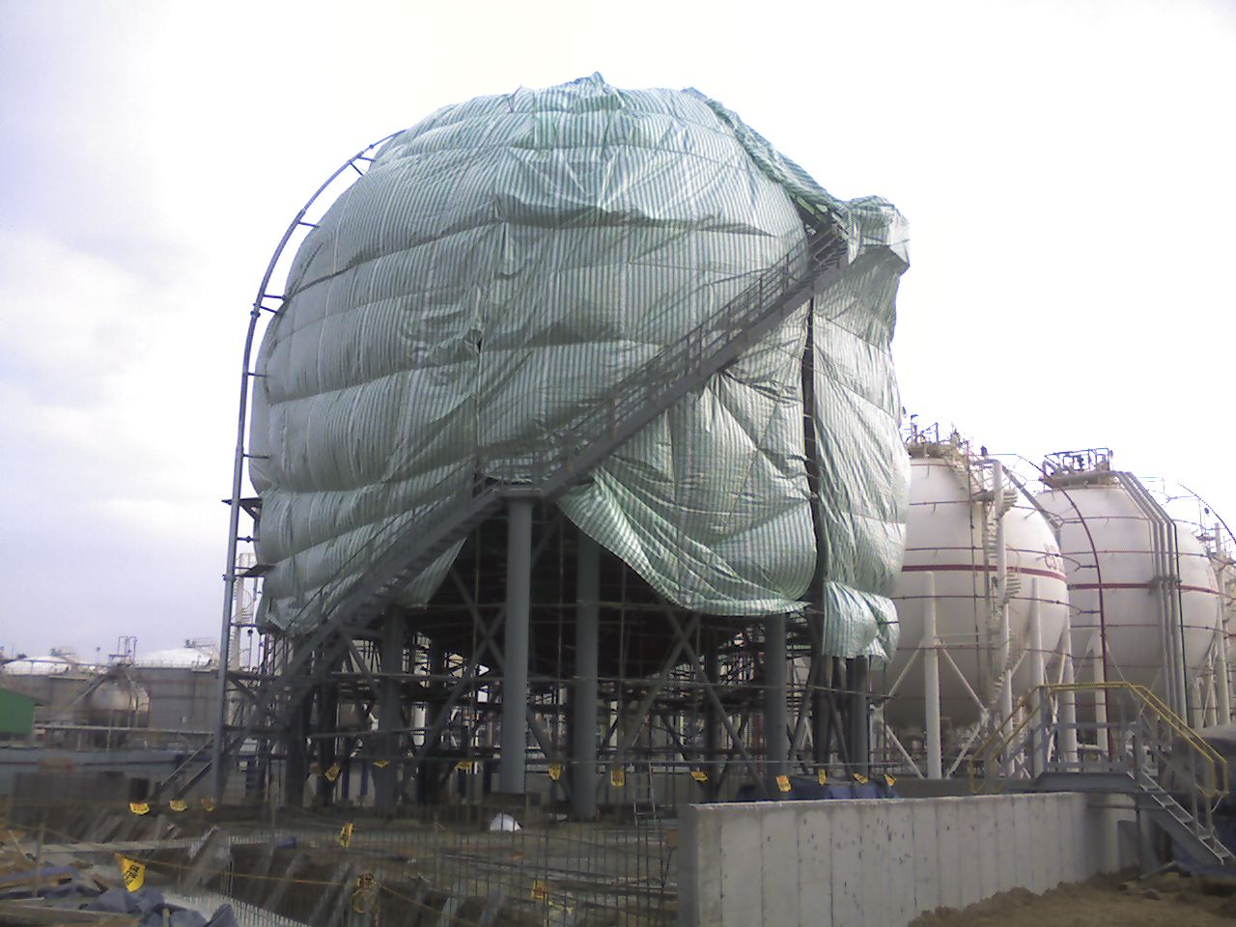
플랜트 열처리-가스열처리
2. 천막으로 외부의
열처리 장애요인
막음.

Slide 4
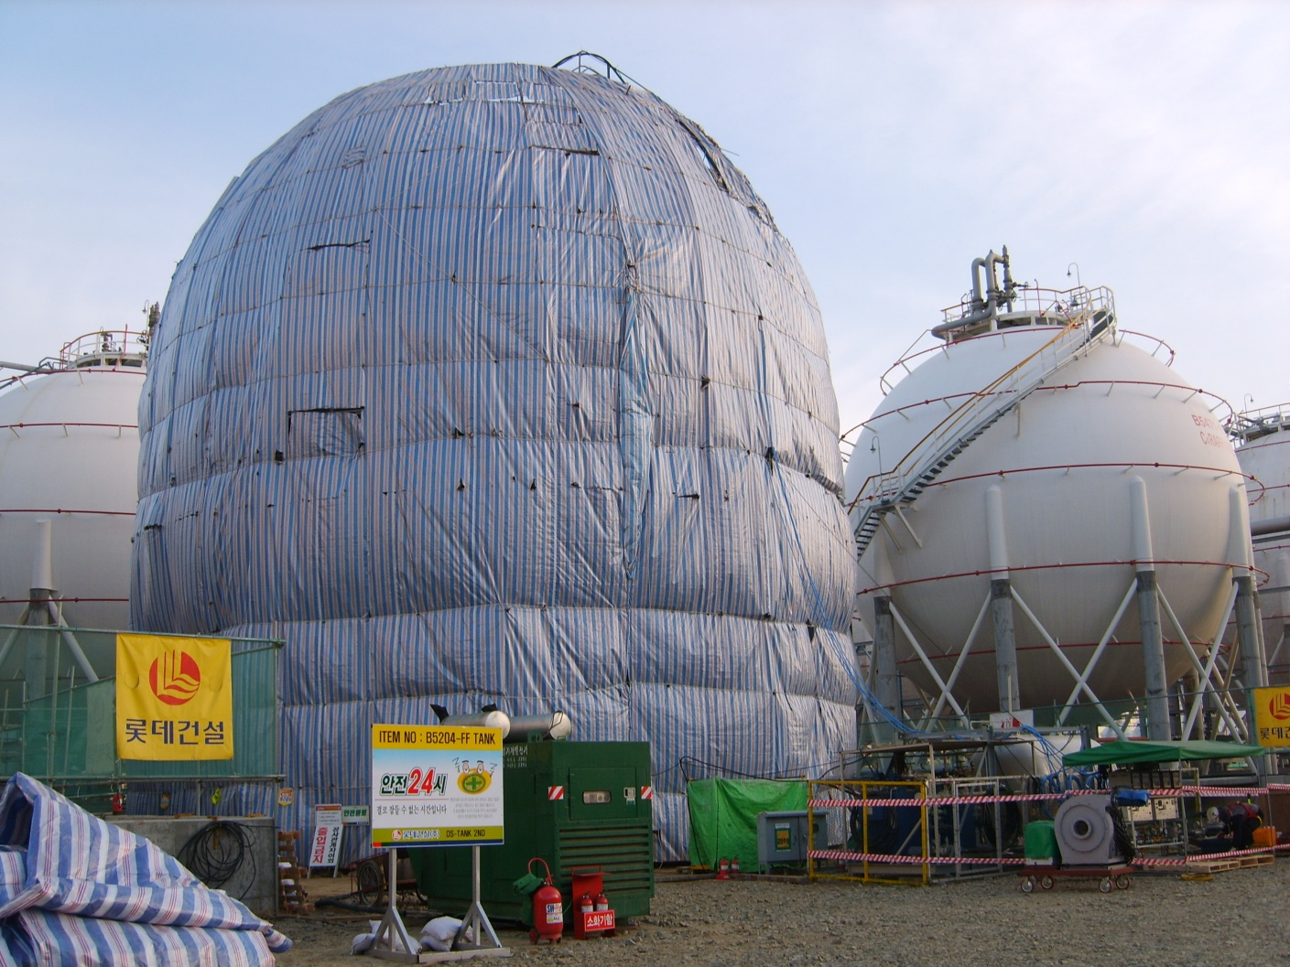
플랜트 열처리-가스열처리
3. 구형탱크(볼탱크)
열처리작업 준비중.

Slide 5
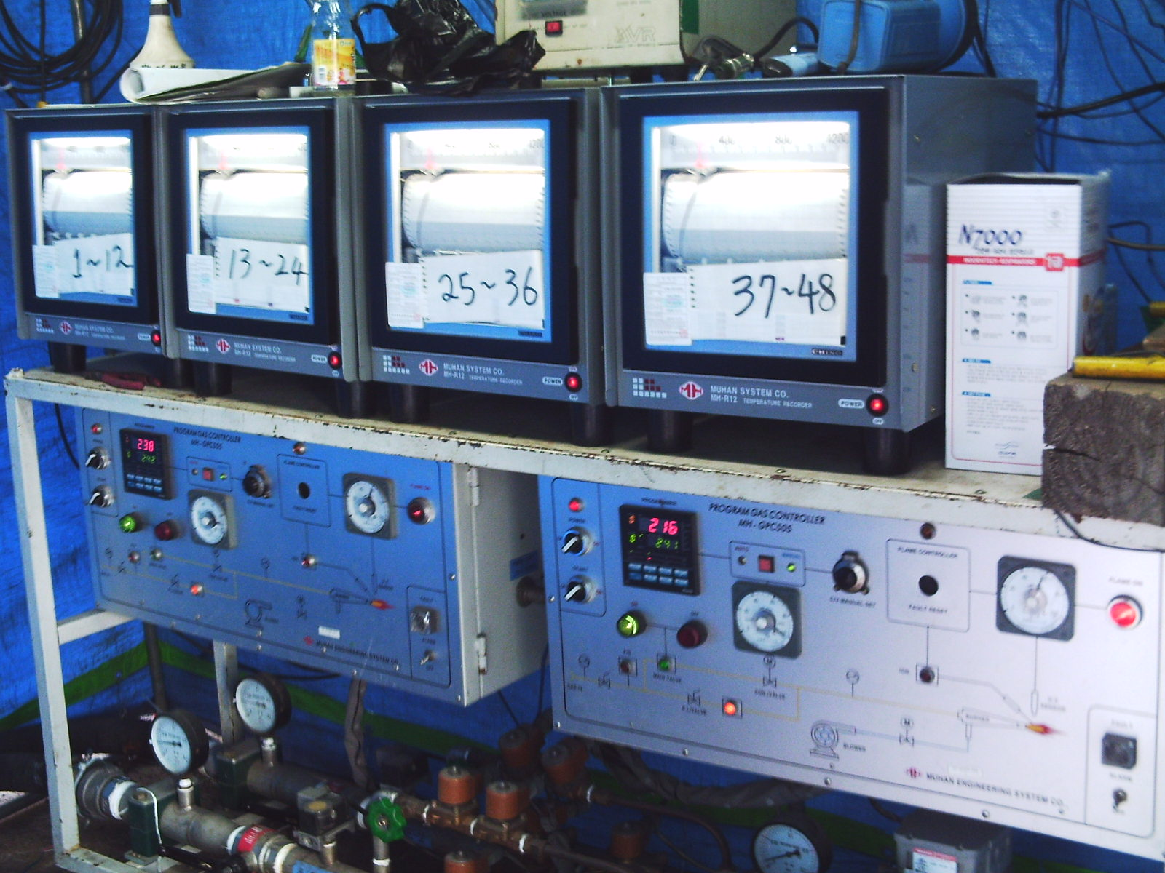
플랜트 열처리-가스열처리
4. 가스콘트롤러와
온도기록계 작동
장면.

Slide 6
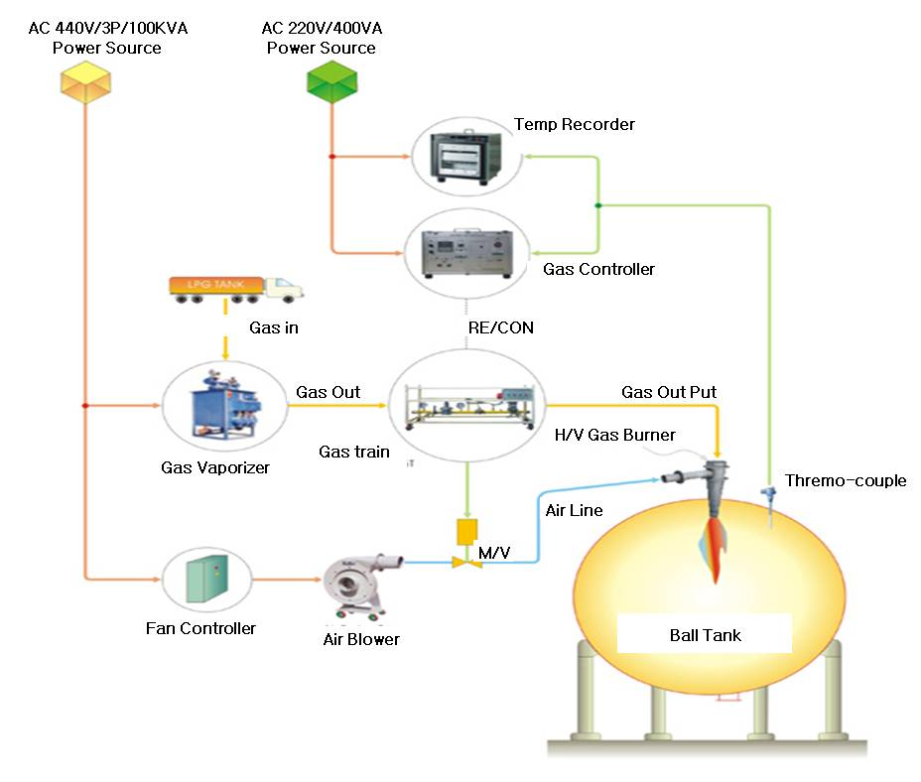
플랜트 열처리-가스열처리
5. 구형탱크(볼탱크)
열처리 가스 장치
구성도.

Slide 7
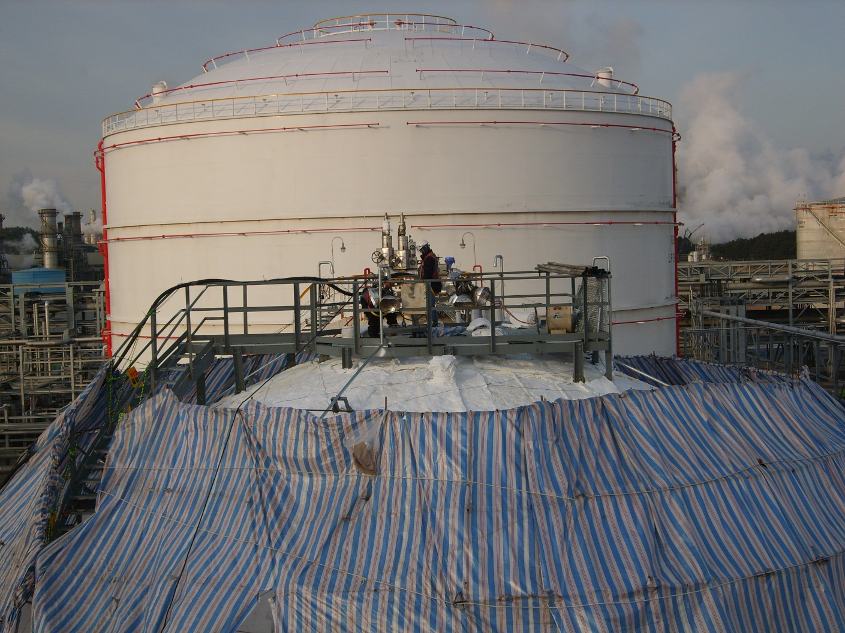
플랜트 열처리-가스열처리
6. 상부 버너 장착 장면.

Slide 8
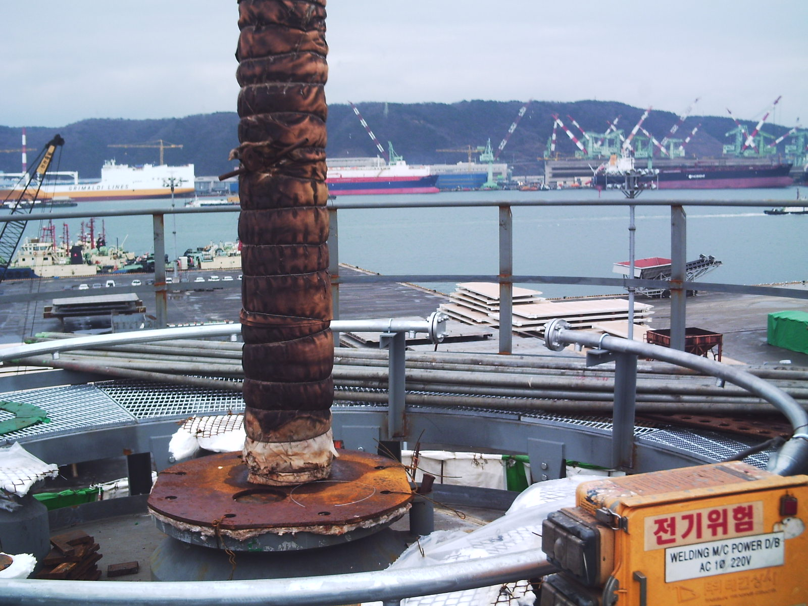
플랜트 열처리-가스열처리
7. 연소된 열의 배기구
(댐퍼) 장면.

Slide 9
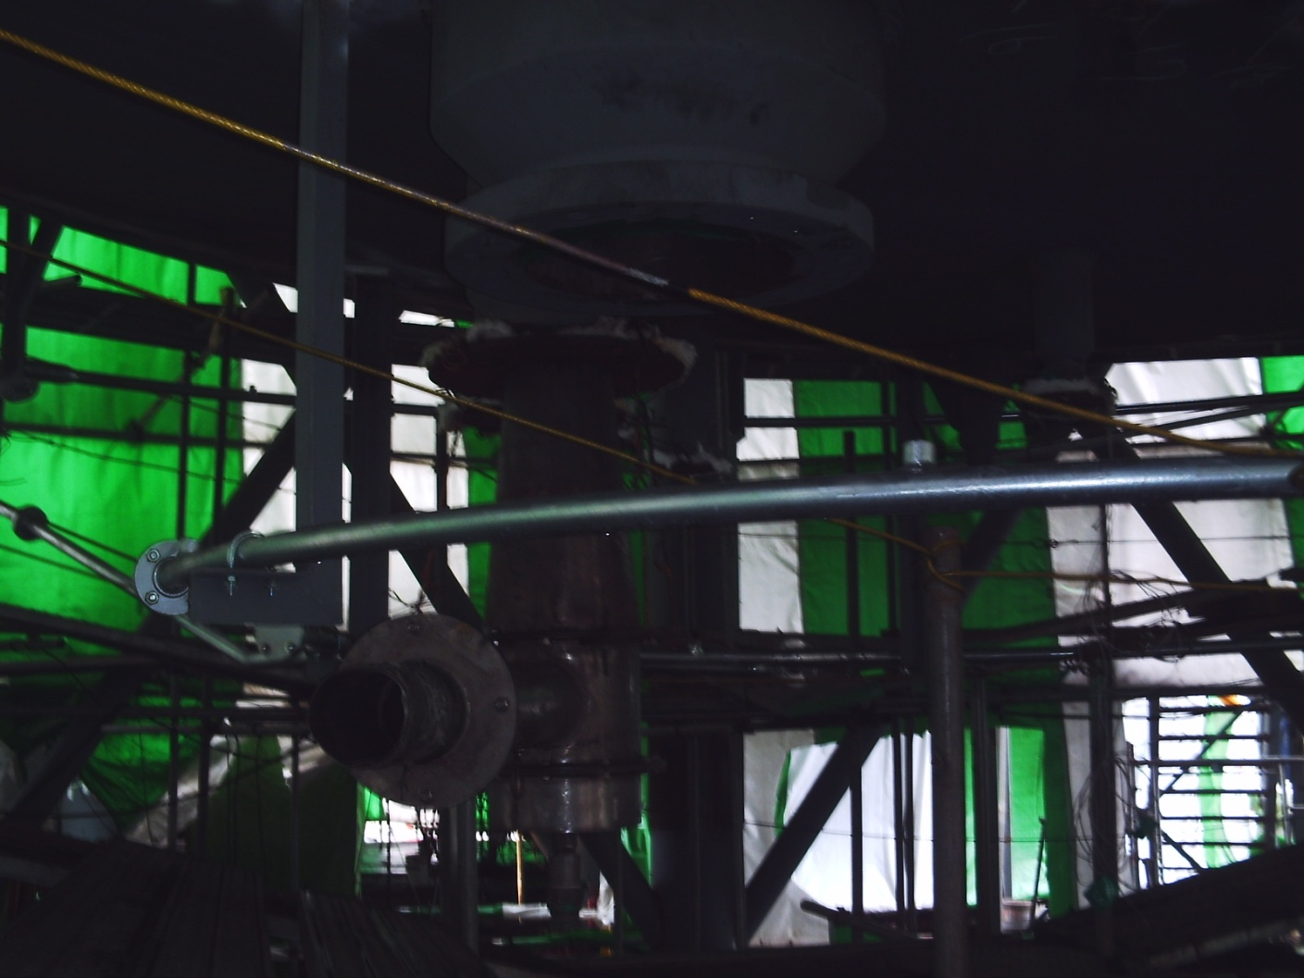
플랜트 열처리-가스열처리
8. 하부 버너 장착 장면.

Slide 10
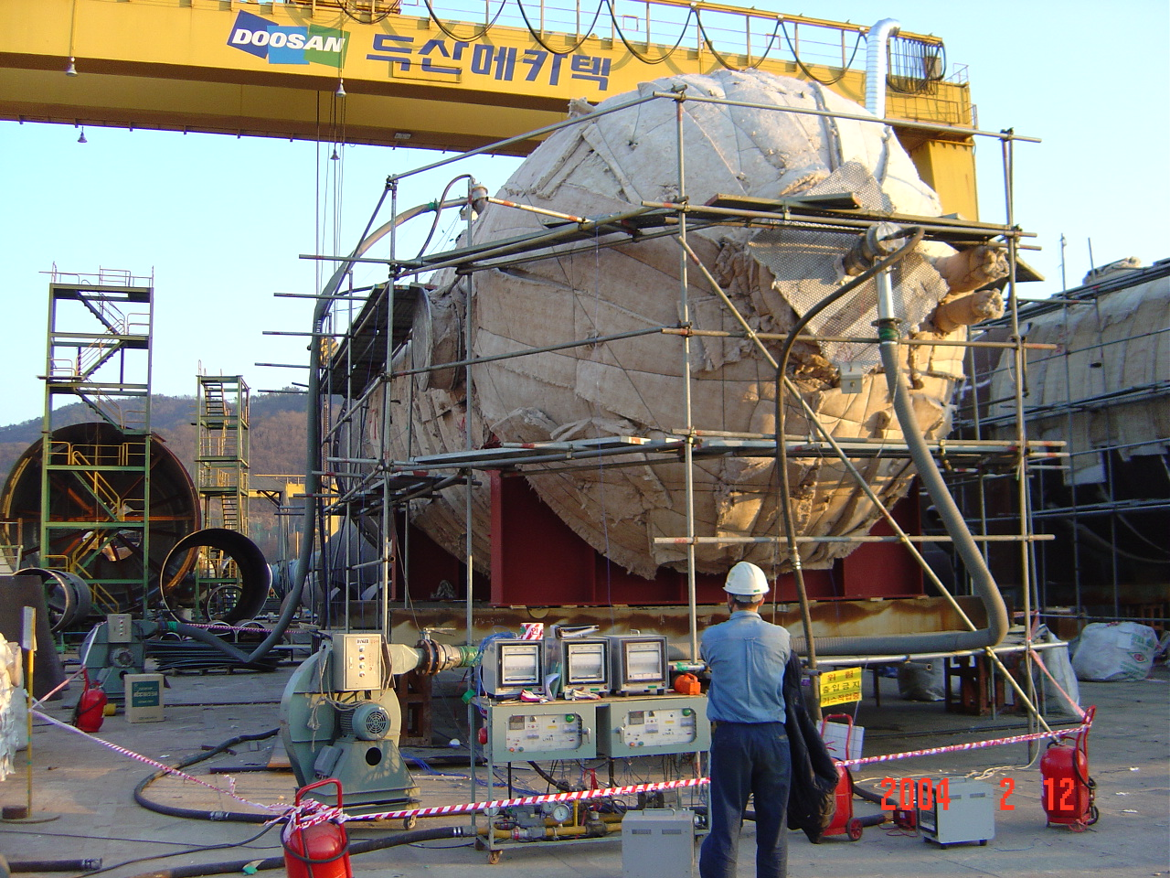
플랜트 열처리-가스열처리
9. 대형 용기의 가스
후열처리 장면.

Slide 11
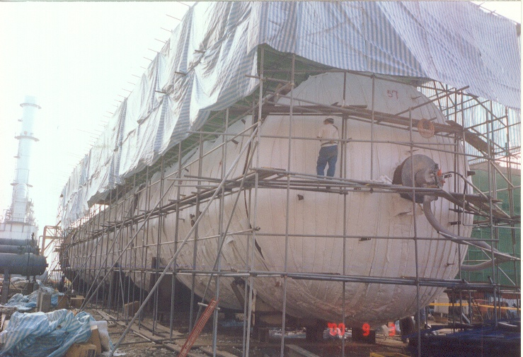
플랜트 열처리-가스열처리
10. 해외 공사-대형용기
가스열처리 장면.

